Slide 1
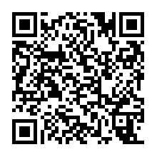
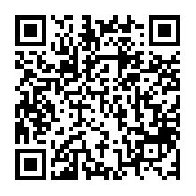
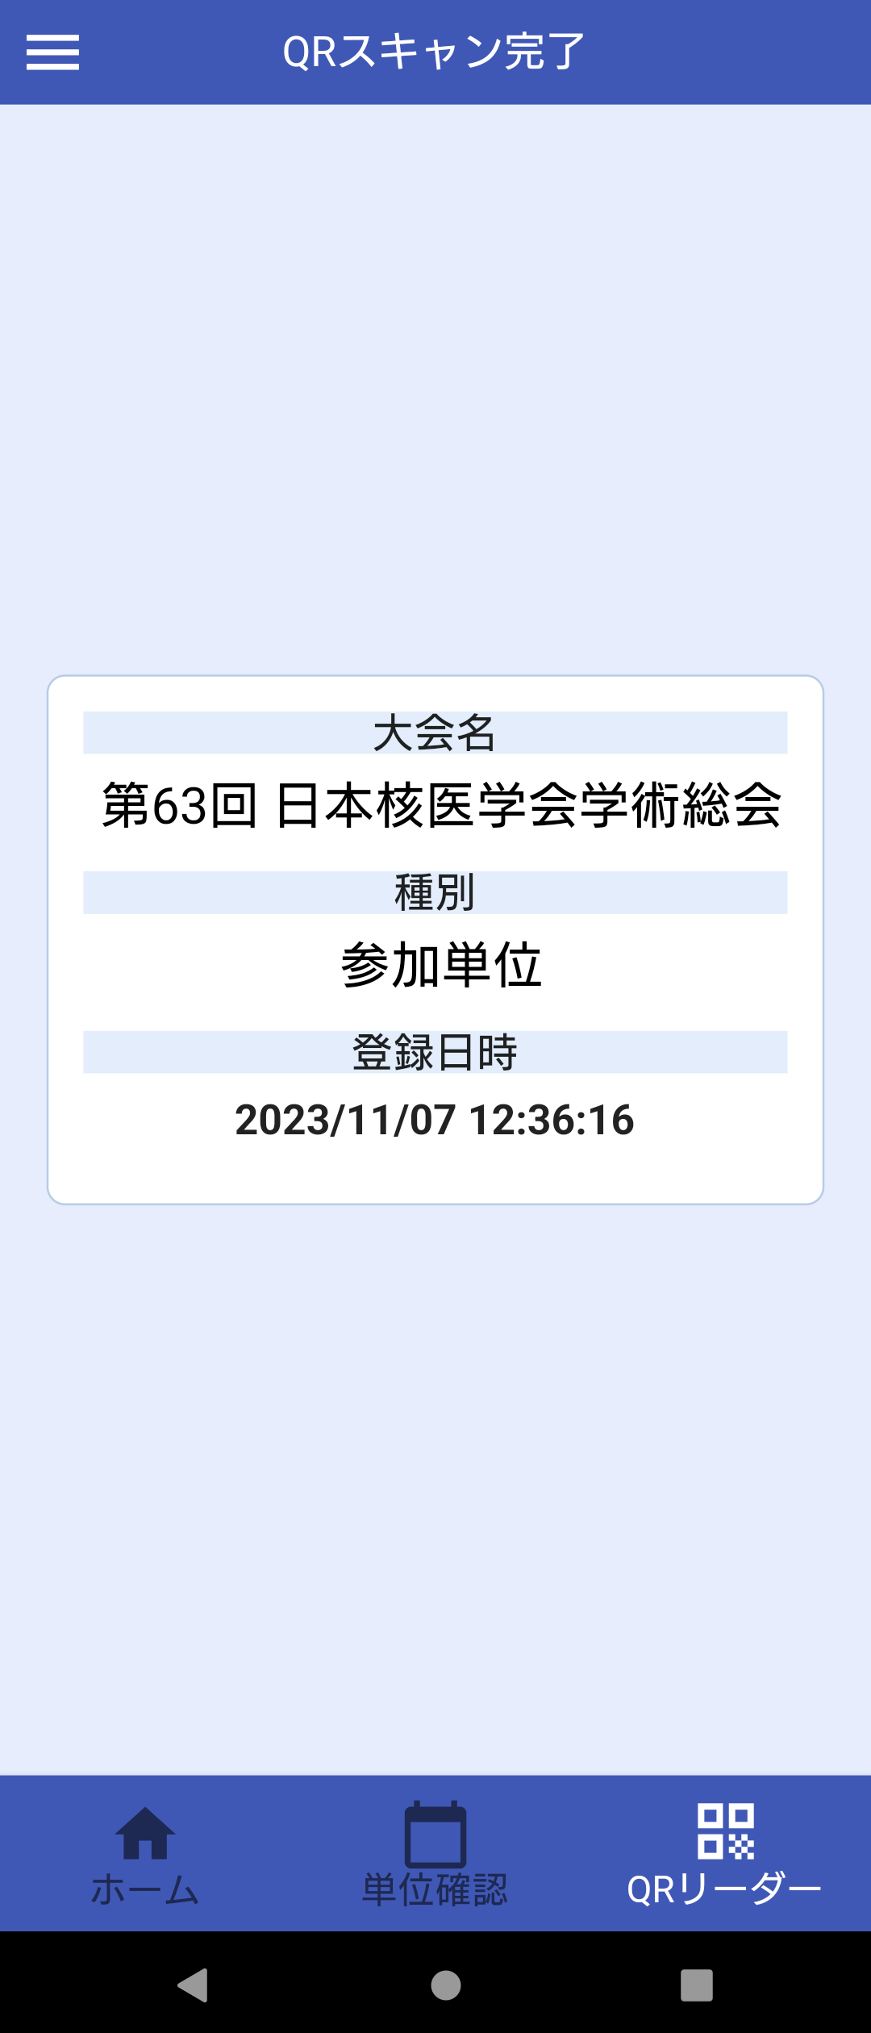
一般社団法人日本核医学会
単位登録専用スマートフォン用アプリ
「JSNM学会参加登録」
第 XX 回 ○○研究会
参加単位登録用QRコード
ここに
QRコードの画像を
貼り付けてください
※ 2日間とも同じQRコードです。毎日、読み取る必要はございません。
会期中に1度だけ読みとってください。
※ 日本核医学会の会員の方が対象です。
① App Store もしくは Google Playにて
「JSNM学会参加登録アプリ」を検索して、
ダウンロードしてください。
アプリのダウンロードはこちらから
App Store
Google Play
② アプリを起動し、会員番号とパスワードを
入力してログインしてください。
（会員マイページへのログイン時と同じパスワードを入力してください。）
③ アプリのホーム画面中央に表示されている「スキャン起動」、
もしくは画面下部の「QRリーダー」を起動し、
単位登録用QRコードを読み取ってください。
〔スキャン完了画面〕
④ 読み取りに成功すると、右のような画面が表示されます。
大会名、種別、登録日時を必ずその場でご確認ください。
⑤ ホーム画面の出席情報一覧に日時、種別が表示されます。
⑥ 画面下部の「単位確認」から参加履歴と単位が確認できます。
ログインできない、など、アプリに関するご相談やご質問がございましたら、
日本核医学会事務局までお問い合わせください。
Tel：03-5786-6815 E-mail：office@jsnm.org
※受付時間：平日9:30-17:30

